Slide 1
Bulls and Cows(1A2B)
組員: B11107157 林明宏
B11107152 黃文良
B11107116 吳居東

Slide 2
遊玩方式

Slide 3

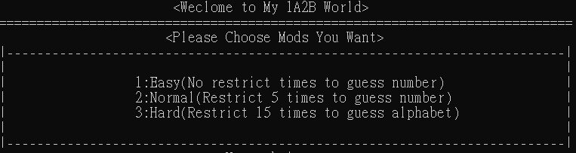
進入遊戲選擇你想遊玩的模式
Notes:
https://www.ypppt.com/

Slide 4
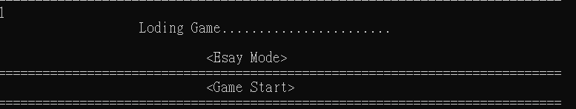
選擇模式後系統會有3秒的載入時間讓玩家準備
且系統會顯示你選擇的模式以及開始遊戲

Slide 5
模式一(Easy)

Slide 6
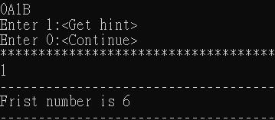
輸入0
繼續猜
模式一
猜錯時
輸入1
提示第一位數
猜錯時
依此類推
提示第二位數
輸入1

Slide 7
模式二(Normal)

Slide 8
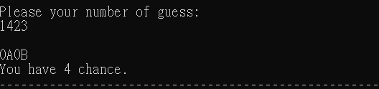
選擇模式二為猜數字的次數限制五次
猜錯一次將會告訴你剩幾次機會

Slide 9
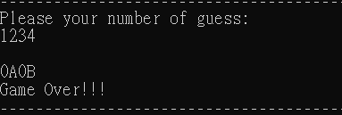
當猜了五次還沒猜中將顯示遊戲結束

Slide 10
模式三(Hard)

Slide 11
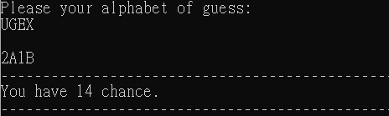
猜英文字母且限制次數為15次

Slide 12
程式流程圖

Slide 13
程式開始
螢幕顯示遊戲選單
判別模式
模式1
模式2
模式3
電腦隨機取4位數
電腦隨機選4個字母
判別4位數是否有相同
Y
判別4個字母是否有相同
Y
N
N
玩家輸入4位數
玩家輸入4個字母

Slide 14
玩家輸入4位數
玩家輸入4個字母
以字元方式判別是否有輸入0到9以外的數
以字元方式判斷是否輸入A到Z以外的字母
螢幕顯示Error
Y
Y
螢幕顯示Error
N
N
Y
判別是否輸入相同的數
判別是否輸入相同的字母
Y
N
N
判斷幾A幾B
判斷幾A幾B
Y
判斷是否為4A
判斷是否為4A
Y
N
顯示猜幾次
顯示猜幾次
N
判斷是否猜15次
Y
判斷是模式1還是模式2
N
顯示
Game over
顯示幾A幾B
並顯示還有幾次機會

Slide 15
模式1
判斷是模式1還是模式2
顯示幾A幾B
並顯示還有幾次機會
顯示幾A幾B
模式2
判斷是否猜錯超過5次
玩家輸入4個字母
顯示是否要輸入提示
Y
N
判別輸入為1還是0
顯示
Game over
顯示
你還有幾次機會
輸入0
輸入1
玩家輸入4位數
玩家輸入4位數
判斷提示到第幾位數
提示第一位數
提示第二位數
提示第三位數
提示第四位數
玩家輸入4位數

Slide 16
重點程式介紹

Slide 17
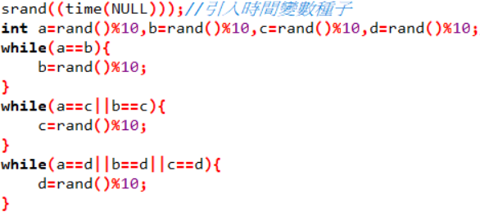
隨機取數字變數:
會先利用time(NULL)產生隨機數字的種子碼，讓每次產生的隨機
數字都不同，並且利用rand()函數配合餘數與加法的運算

Slide 18
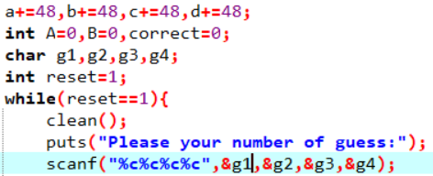
讀取玩家所猜的四位數:
系統用字元讀取玩家輸入的數字

Slide 19
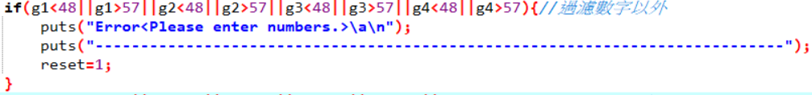

利用ASCII碼限制玩家只能輸入數字:
0~9的ASCII是48~57
故若輸入數字以外的字符會顯示錯誤

Slide 20
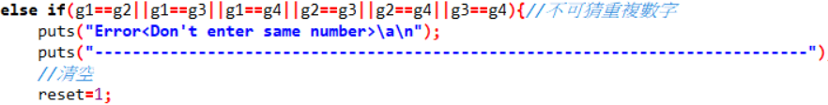

限制玩家不可輸入重複數字:
當輸入相同數字時,系統會顯示錯誤

Slide 21
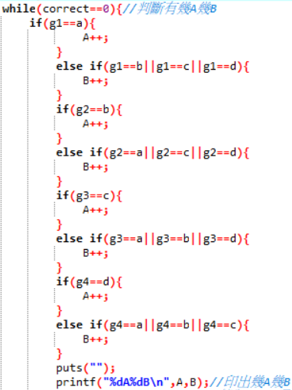
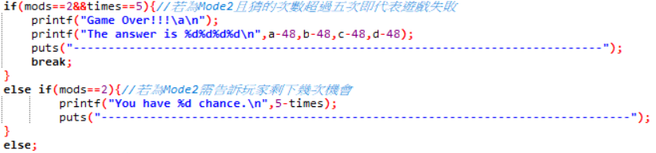
判斷幾A幾B:
若模式為Mode2:
當猜到限制的次數以及
未猜到限制的數字的兩個假設
系統開始判讀幾A幾B並顯示出來

Slide 22
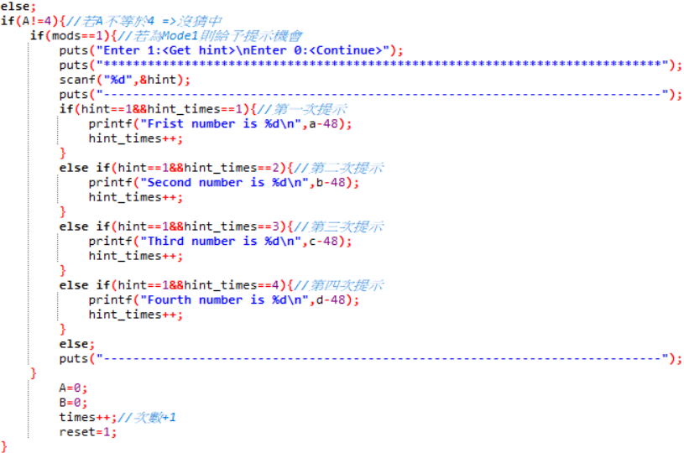
若模式為Mode1:
Mode1的提示系統

Slide 23
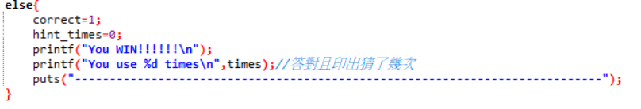

答對!!!:
猜對數字時系統會告訴你WIN並告知猜題次數

Slide 24
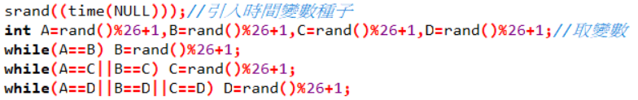
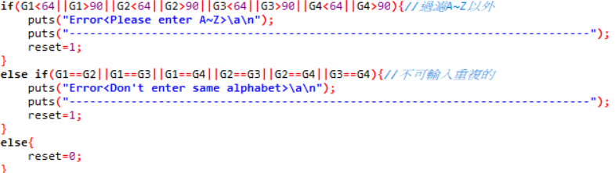
困難模式取字母亂數:
把字母以外和重複的過濾:

Slide 25
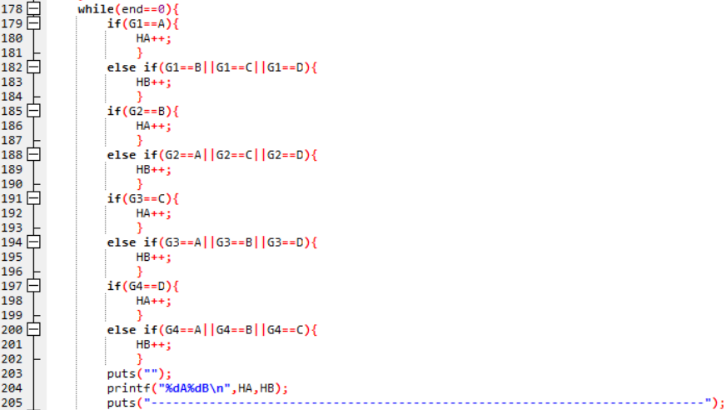
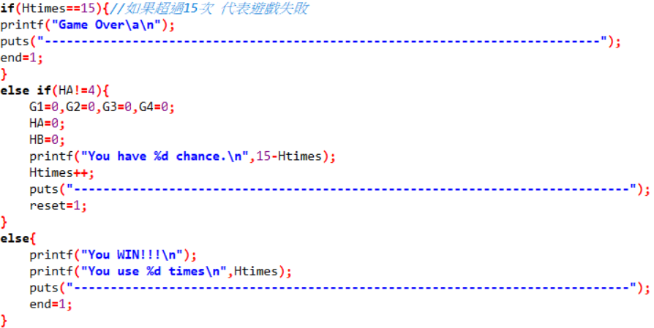
判斷幾A幾B:
執行mode3
猜錯達限制次數以及
未達限制次數之假設
系統開始判讀幾A幾B並顯示出來

Slide 26

清除緩衝區的字元:
利用getchar()去清除緩衝區的字元。

